Slide 1
Työmiehen tuumaustunti 23.3.2023 Tervetuloa!

Slide 2
Lähiöluvut – Maahanmuuton aluekohtaiset tilastotiedot pääkaupunkiseudulla
Samuli Salminen
Suomen Perusta -ajatuspaja

Slide 3
Mitä julkaisemme nyt?
Maahanmuuton aluekohtaiset tilastotiedot PK-seudulla:
Helsingin osalta oppilaaksiottoalueittain.
Espoon ja Vantaan tulokset kaupunginosittain.
Lähde: Tilastokeskuksen rekisteriaineistot.
Keskeiset tilastot: eri maahanmuuttajaryhmät vs. suomalainen kantaväestö:
Väestöosuuksien nopeat muutokset v. 1990–2020.
Asuminen kaupunkien vuokra-asunnoissa ja muissa uusissa ja vanhoissa vuokra-asunnoissa.
Saadut sosiaalietuudet, keskipalkat, työllisyysasteet, hyvät ja huonot veronmaksajat.

Slide 4
Keskeiset teemat tilastojen taustalla:
Historiallisen nopeat väestönmuutokset:
Taustaa: Ylen ”koulukone” ja S2-oppilaat nostivat viimeistään esiin.
Väestöosuudet maahanmuuttajaryhmittäin?
Väestönmuutosten nopeus alueittain vuosina 1990–2020?
Maahanmuuttajien keskittyminen kaupunkien ARA-vuokra-asuntoihin:
Taustaa: Heka ei suostunut tietopyyntöön hakijoiden äidinkieltä koskien.
Kuinka suuri osuus ARA-vuokra-asukkaista eri alueilla?
Entä yleisesti kaikissa uusissa ja vanhoissa vuokra-asunnoissa?
Maahanmuuttajien keskimäärin heikko pärjääminen:
Taustaa: Kaupunginjohtajat pyytävät valtiota apuun kustannuksiin.
Sosiaalietuudet, palkat, työllisyysasteet, hyvät ja huonot veronmaksajat.

Slide 5
1. Historiallisen nopeat väestönmuutokset.
Ylen ”koulukone” kertoo S2-oppilaiden osuudet kouluissa.
Koulukoneessa ei kuitenkaan maahanmuuttajaryhmittäistä erittelyä.
Lisäksi on hyvä tarkastella väestöosuuksien muutoksia ajasssa, sillä väestöosuudet ovat muuttuneet hyvin nopeasti.

Slide 6
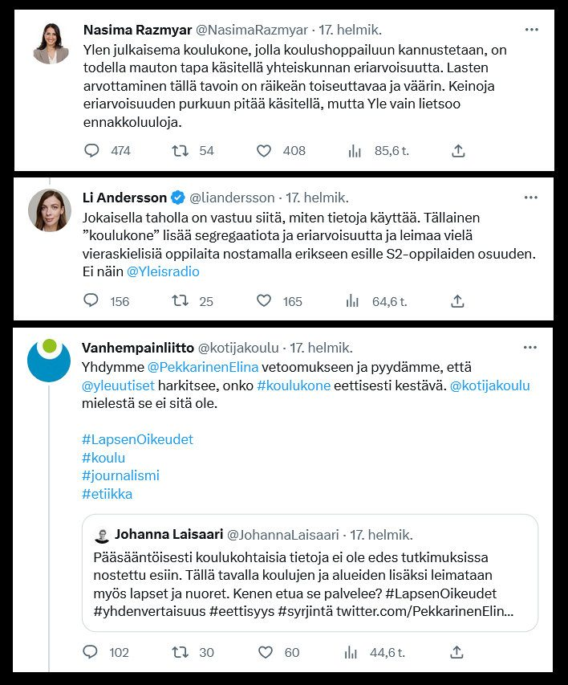
Koulukoneen julkaisua on paheksuttu. Myös tämän syyn vuoksi vastaavat tiedot on hyvä olla saatavilla myös muualla.

Slide 7
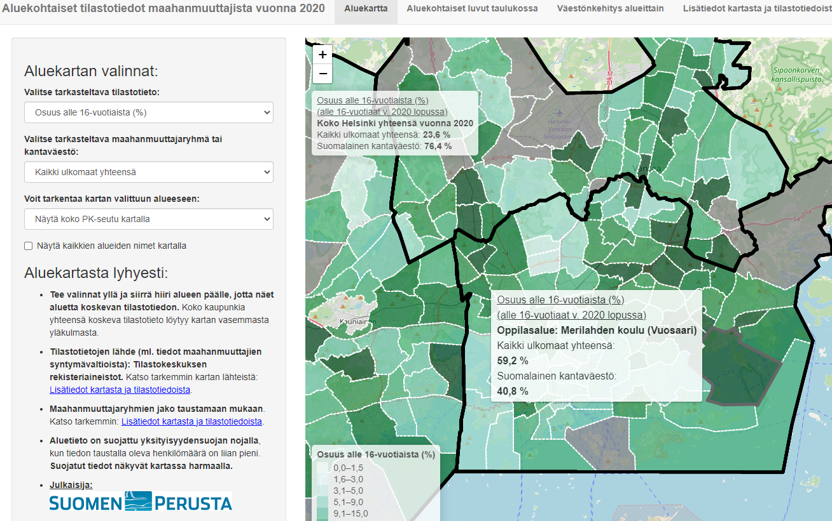
Tilastot löytyvät nettisivuilta: Lähiöluvut.fi

Slide 8
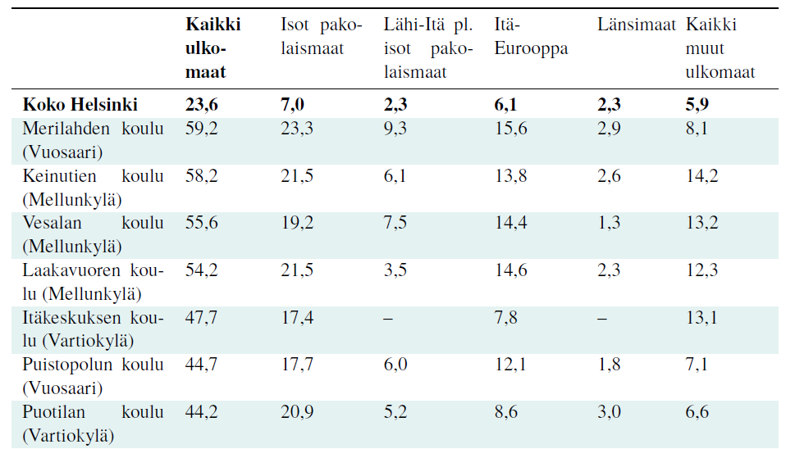
Suurimmat osuudet alle 16-vuotiaista (%)
Helsinki:

Slide 9
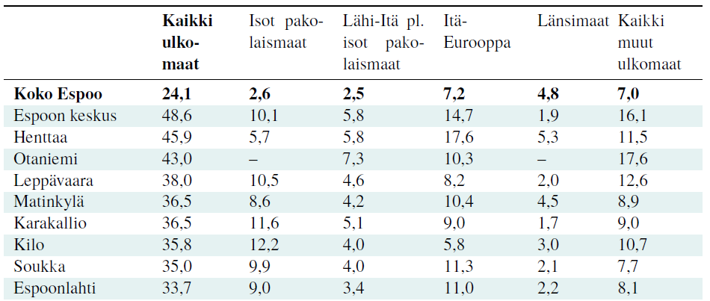
Suurimmat osuudet alle 16-vuotiaista (%)
Espoo:

Slide 10
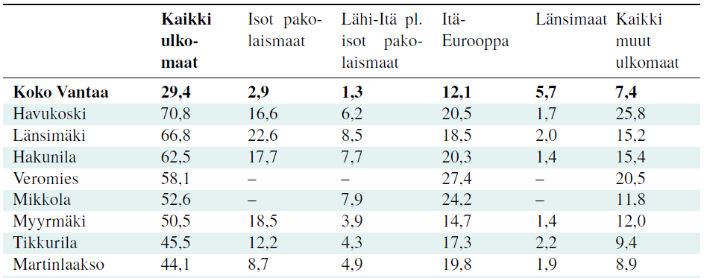
Suurimmat osuudet alle 16-vuotiaista (%)
Vantaa:

Slide 11
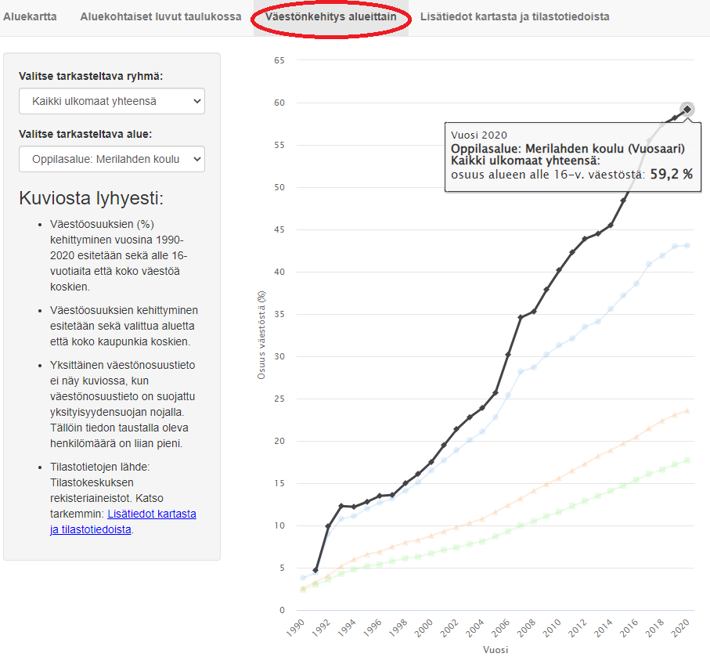
Väestönmuutokset v.1990–2020: Lähiöluvut.fi

Slide 12
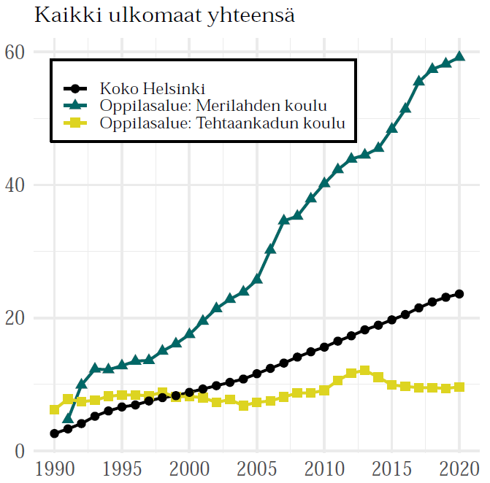
Ääriesimerkit alueellisista eroista: Helsinki

Slide 13
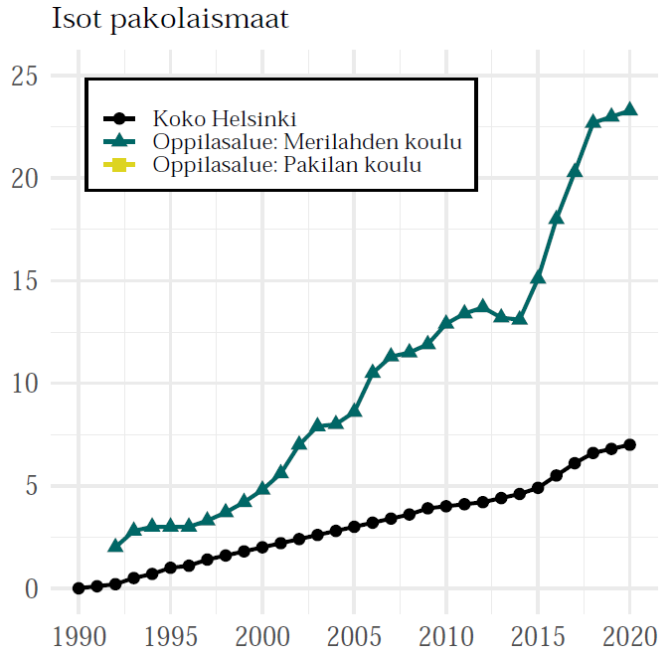
Ääriesimerkit eroista: Helsinki, isot pakolaismaat

Slide 14
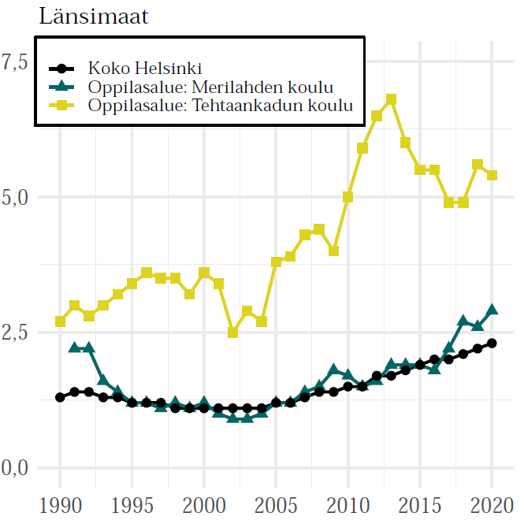
Ääriesimerkit eroista: Helsinki, länsimaat

Slide 15
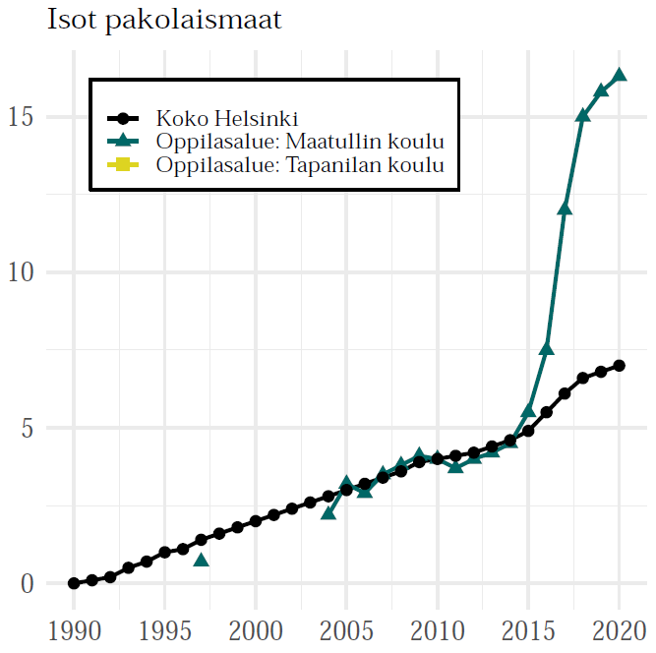
Muutokset voivat olla nopeita: Helsinki

Slide 16
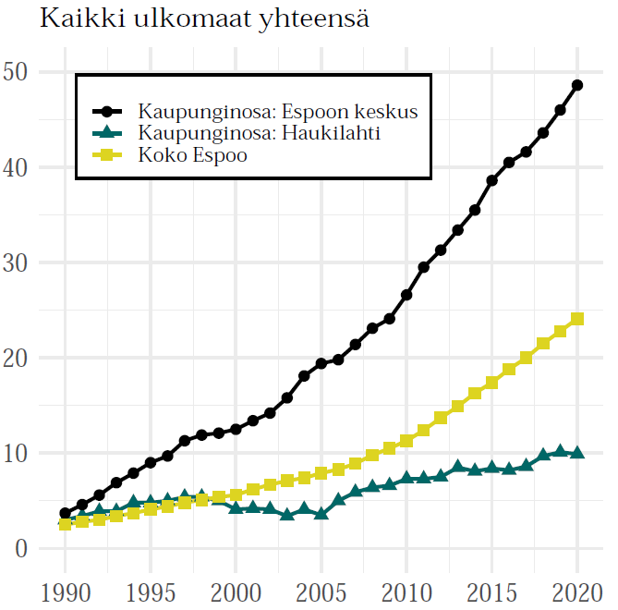
Ääriesimerkit alueellisista eroista: Espoo

Slide 17
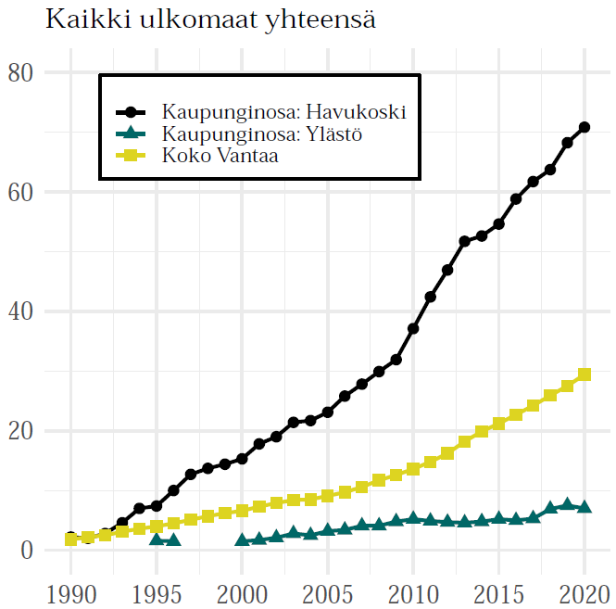
Ääriesimerkit alueellisista eroista: Vantaa

Slide 18
Yhteenvetoa väestönmuutoksista (osuudet alle 16-vuotiaista)
Merilahden oppilasalue Vuosaaressa, Havukoski Vantaalla: v. 1990 muutamasta prosentista 60–70 prosenttiin v. 2020.
Merilahdessa puolet maahanmuuttajataustaisista Lähi-Idästä, Pohjois-Afrikasta ja Keski-Aasiasta. Länsimaista vain 1/20 maahanmuuttajataustaisista.
Etelä-Helsinki, Pakilan ja Ylästön kaltaiset pientalovaltaiset alueet:
Ei juuri muutoksia 30 vuoteen. Tehtaankadun oppilasalueella maahanmuuttajataustaisista länsimaalaistaustaisia on yli puolet.

Slide 19
Yhteenvetoa väestönmuutoksista (osuudet alle 16-vuotiaista)
Väestönmuutokset voivat olla hyvin erilaisia myös naapurialueilla (erityisesti Helsingissä).
Esimerkkinä Maatullin ja Tapanilan koulujen oppilaaksiottoalueet, joiden välissä on vain päärata.
Väestöosuuksien muutokset voivat olla nopeita:
Esimerikkinä Maatullin oppilaaksiottoalue Helsingissä ja Karakallion kaupunginosa Espoossa.

Slide 20
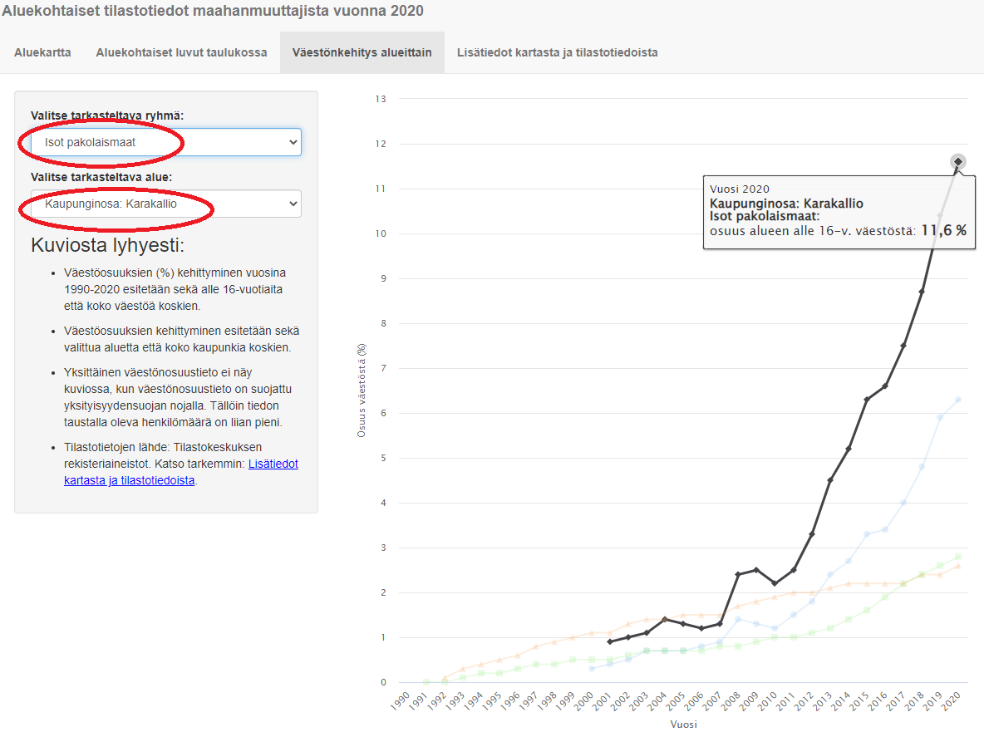
Karakallio esimerkkinä nopeasta muutoksesta: Lähiöluvut.fi

Slide 21
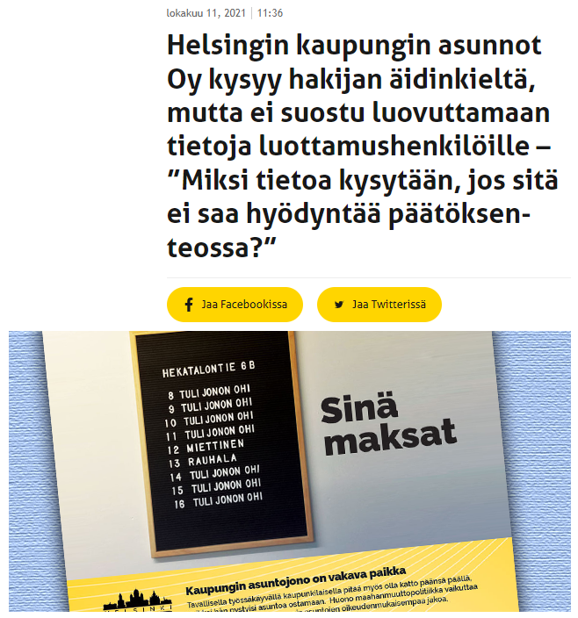
2. Maahanmuuttajien keskittyminen (kaupunkien) vuokra-asuntoihin

Slide 22
Osuudet ARA-vuokra-asuntojen asukkaista
ARA-vuokra-asuntoihin valitaan asukkaista mm. hakijoiden tulojen, varallisuuden ja asunnontarpeen ”kiireellisyyden” mukaan.
PK-seudun kaupungit omistavat suurimman osan alueen ARA-vuokra-asunnoista.
”Yliedustus”: Maahanmuuttajien osuus ARA-asukkaista noin 2-kertainen vs. väestöosuus:
Helsinki: 33 % ARA-asukkaista (17,5 % väestöstä).
Espoo: 38,7 % ARA-asukkaista (20,0 % väestöstä).
Vantaa: 41,1% ARA-asukkaista (22,5 % väestöstä).

Slide 23
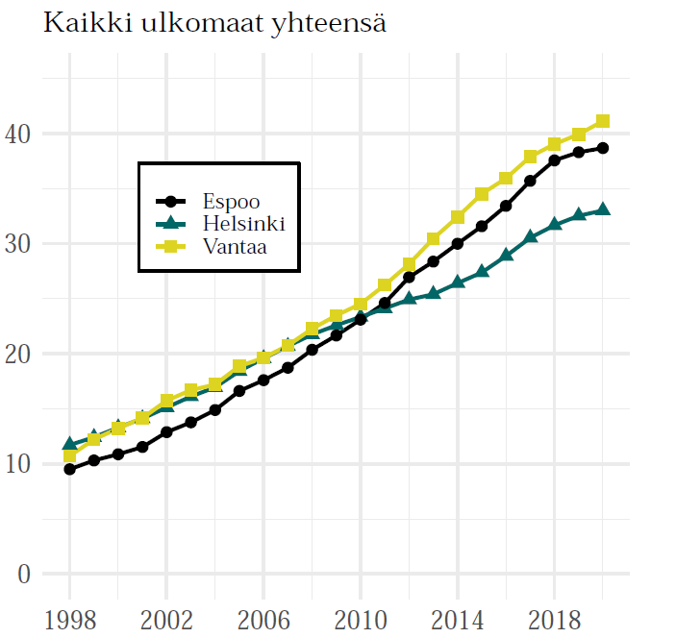
Osuudet ARA-vuokra-asuntojen asukkaista (%) v. 1998–2020

Slide 24
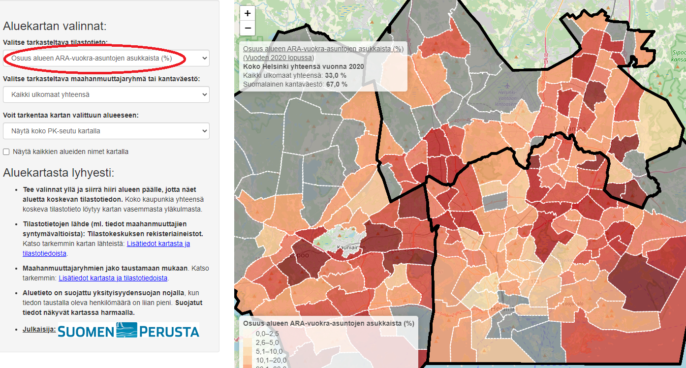
”Yliedustus” on suurinta niillä alueilla, joilla maahanmuuttajat ovat muutenkin ”yliedustettuina” alueiden väestöistä

Slide 25
Yli 50 % osuudet ARA-asuntojen asukkaista (maahanmuuttajat yhteensä)
Helsinki (oppilaaksiottoalueet):
Puistola (56 %), Merilahti (55 %) ja Siltamäki (51 %).
Espoo (kaupunginosat):
Laajalahti (64 %), Soukka (58 %), Espoon keskus (55 %), Kilo (51 %), Lintuvaara (51 %) ja Kaupunginkallio (50,3 %).
Vantaa (kaupunginosat):
Länsimäki (63 %), Rajakylä (61 %), Havukoski (59 %) ja Hakunila (54 %).

Slide 26
”Aliedustus” on suurinta niillä alueilla, joilla maahanmuuttajat ovat muutenkin ”aliedustettuina” alueiden väestöistä
Helsingin eteläisen suurpiirin (mm. Etu-Töölö ja Taka-Töölö) ja keskisen suurpiirin (mm. Käpylä, Toukola, Alppiharju, Arabia) alueilla:
kantaväestön osuudet ARAvuokra-asuntojen asukkaista ovat monella alueella yli 85 %.
Näillä alueilla on muutenkin yleisesti vähän ARA-vuokra-asuntoja.

Slide 27
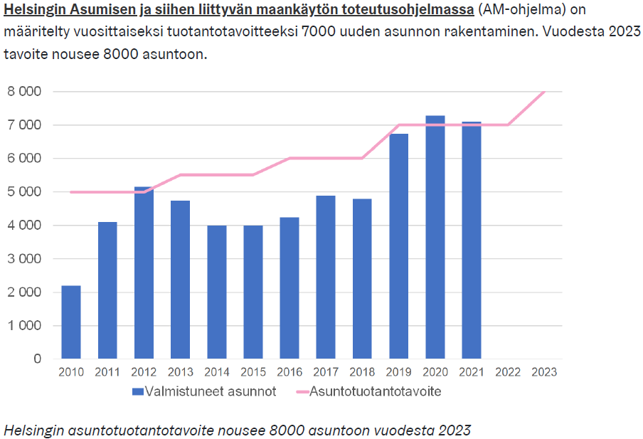
Alueittainen yliedustus on uusissa ja vanhoissa vuokra-asunnoissa ARA-asuntoja vastaavaa

Slide 28
Yliedustus on suurempaa vanhoissa kuin uusissa vuokra-asunnoissa.
Maahanmuuttajien yliedustus uusissa vuokra-asunnoissa:
Koko Helsinki: 1,35-kertainen.
Koko Espoo: 1,50-kertainen.
Koko Vantaa: 1,12-kertainen.
Vanhoissa vuokra-asunnoissa:
Koko Helsinki: 1,63-kertainen.
Koko Espoo: 2,05-kertainen.
Koko Vantaa: 2,00-kertainen.

Slide 29
Osuudet uusien vuokra-asuntojen asukkaista vaihtelevat alueittain
Helsinki (oppilaaksiottoalueet):
Vesalan koulu (Mellunkylä): 69,1 %.
Arabian koulu: 13,5 %.
Espoo (kaupunginosat):
Espoon keskus: 50,6 %.
Henttaa: 44,9 %.
Vantaa (kaupunginosat):
Kivistö: 34,3 %.
Tikkurila: 18,7 %.

Slide 30
Osuudet vanhojen vuokra-asuntojen asukkaista vaihtelevat alueittain
Helsinki (oppilaaksiottoalueet):
Merilahden koulu (Vuosaari): 56,7 %.
Kallion koulu: 14,3 %.
Espoo (kaupunginosat):
Soukka: 56,0 %.
Kilo: 53,0 %.
Vantaa (kaupunginosat):
Havukoski: 62,4 %.
Martinlaakso: 56,3 %.

Slide 31
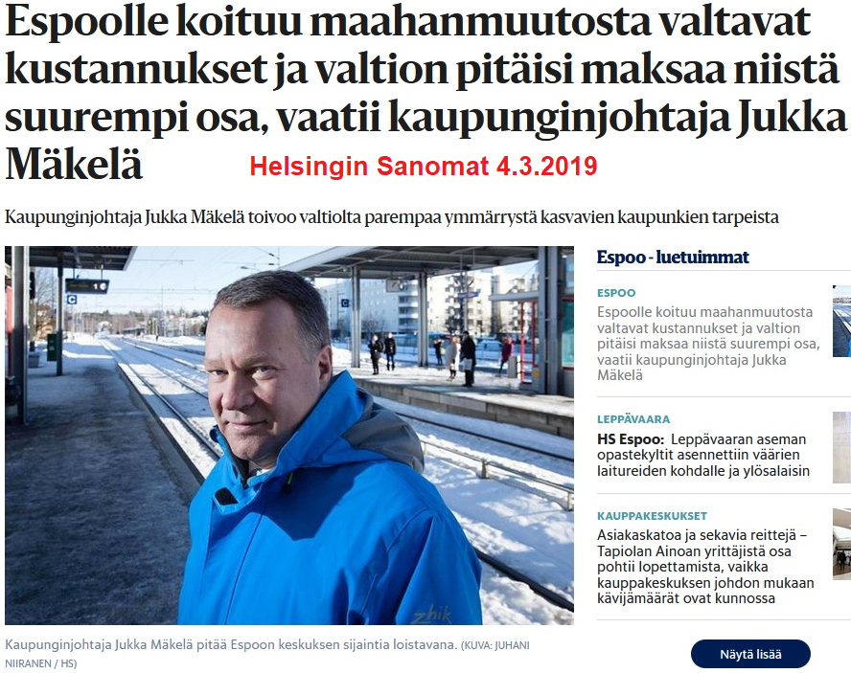
3. Maahanmuuttajien keskimäärin heikko pärjääminen: etuudet, palkat, kuntien talous

Slide 32
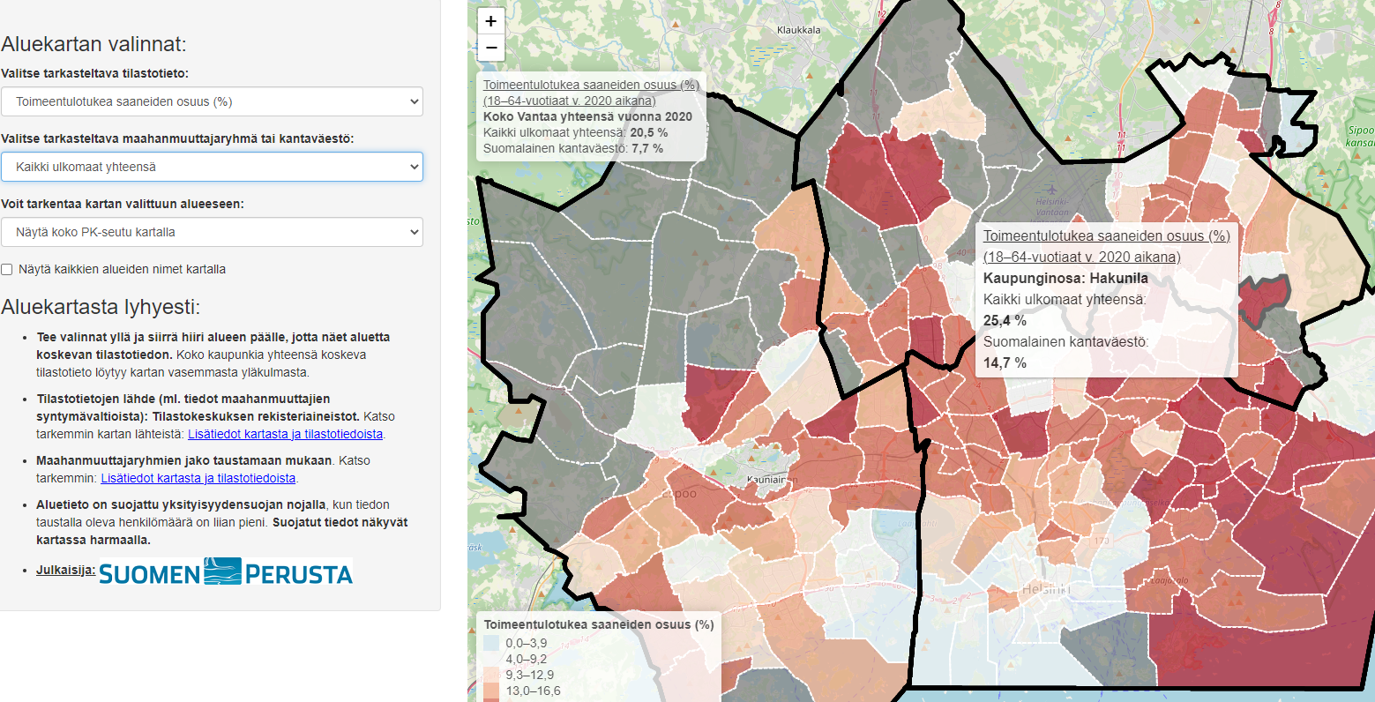
Toimeentulotukea saaneiden osuus (%): kaikki ulkomaat yhteensä.

Slide 33
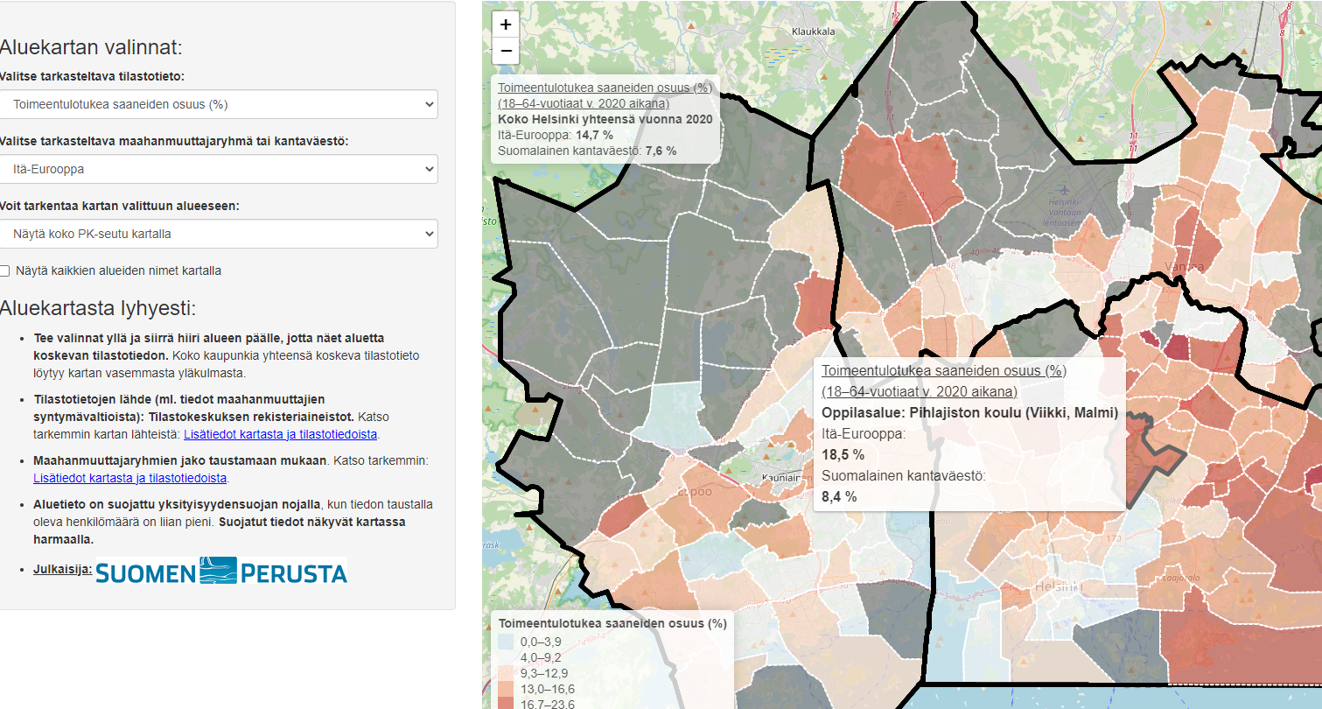
Toimeentulotukea saaneiden osuus (%): Itä-Eurooppa.

Slide 34
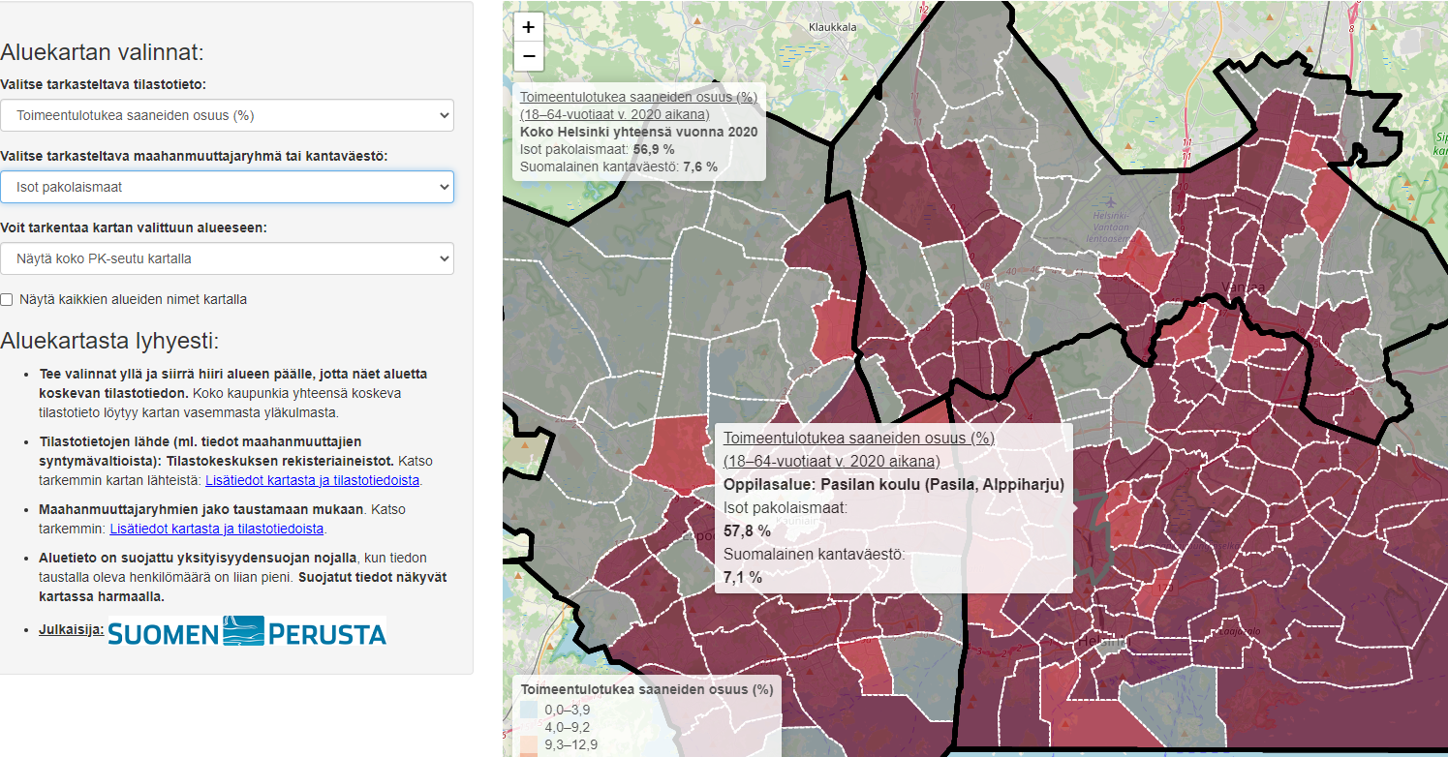
Toimeentulotukea saaneiden osuus (%): isot pakolaismaat.

Slide 35
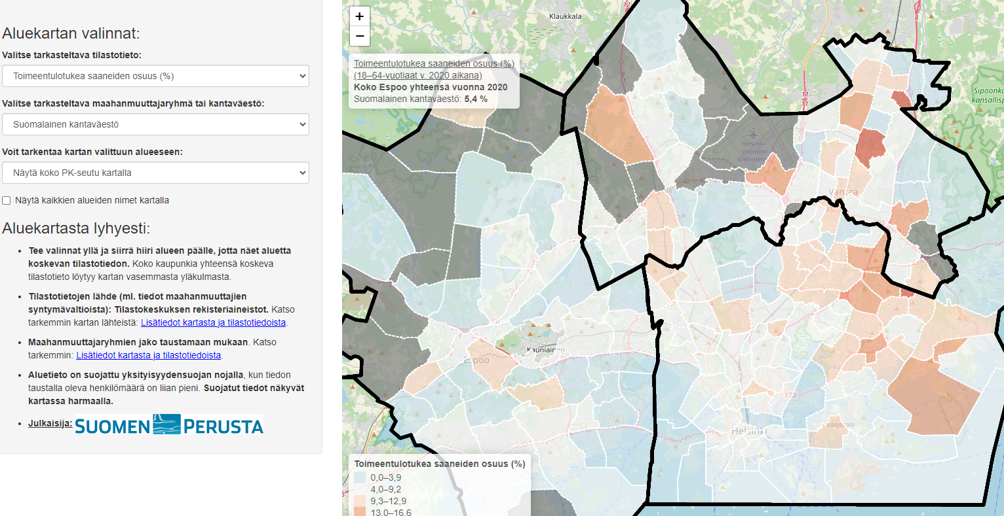
Toimeentulotukea saaneiden osuus (%): suomalainen kantaväestö.

Slide 36
Pärjäämisen mittarit
Maahanmuuttajat saavat keskimäärin enemmän sosiaalietuuksia (toimeentulotuet, työttömyyskorvaukset, asumistuet) kuin suomalainen kantaväestö.
Erot ovat toki suuria maahanmuuttajaryhmien ja myös alueiden välillä.
Palkka- ja yrittäjätulot kertovat pelkkiä etuustietoja tai työllisyystietoja paremmin, onko henkilö julkisen talouden kannalta nettomaksaja vai nettosaaja.

Slide 37
Palkka- ja yrittäjätulojen vertailuja
Maahanmuuttajien keskitulot jäävät kauaksi jälkeen suomalaisesta kantaväestöstä sekä Helsingissä, Espoossa että Vantaalla.
Ryhmäkohtaisesti ainoastaan länsimaalaisilla maahanmuuttajilla keskitulot ovat lähellä suomalaista kantaväestöä.
Maahanmuuttajien matalat palkkatulot näkyvät matalina kunnallisverokertyminä.
Tämä puolestaan ajaa (PK-seudun) kuntien talouksia ahdinkoon, sillä kunnallisveroilla rahoitetaan pitkälti kuntien peruspalvelut.

Slide 38
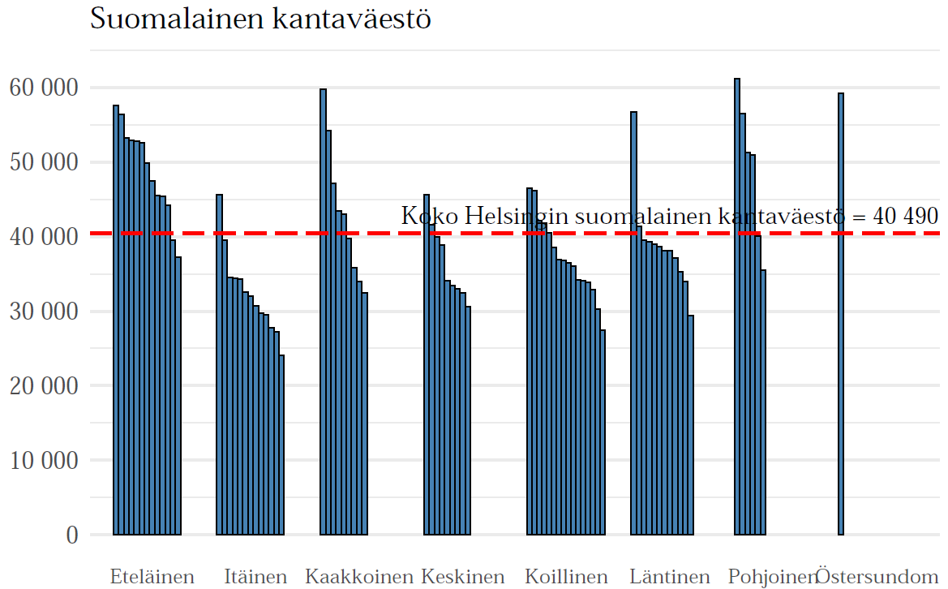
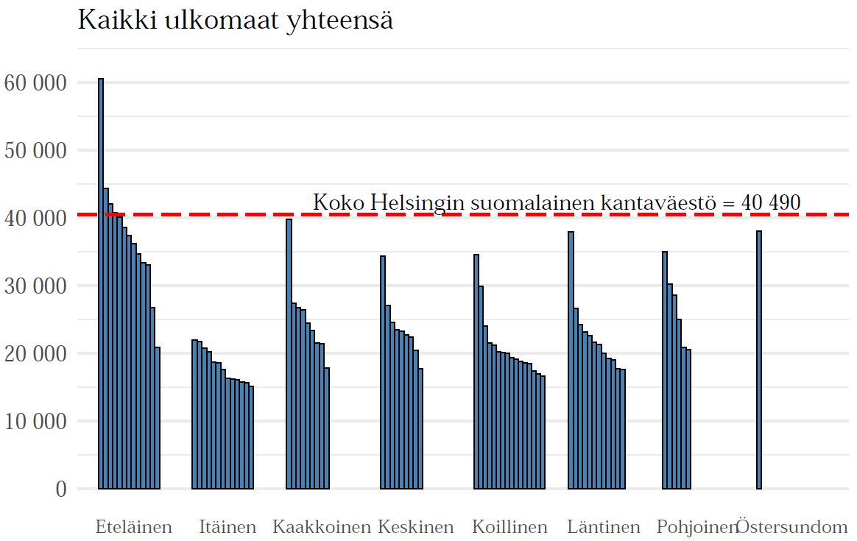

Slide 39
Palkka- ja yrittäjätulojen vertailuja: Helsinki oppilasalueittain
Suomalaisen (25–60-v.) kantaväestön keskiarvo koko Helsingissä oli vähän yli 40 000 euroa.
Kaikkien maahanmuuttajien (25–60-v.) osalta vain 4 oppilasalueella 80:stä alueen keskiarvo oli yli tämän.
Kantaväestön keskitulot olivat yli 30 000 euroa lähes kaikilla alueilla.
Vastaavasti maahanmuuttajilla keskitulot olivat yli 30 000 euroa vain 20/80 alueella.

Slide 40
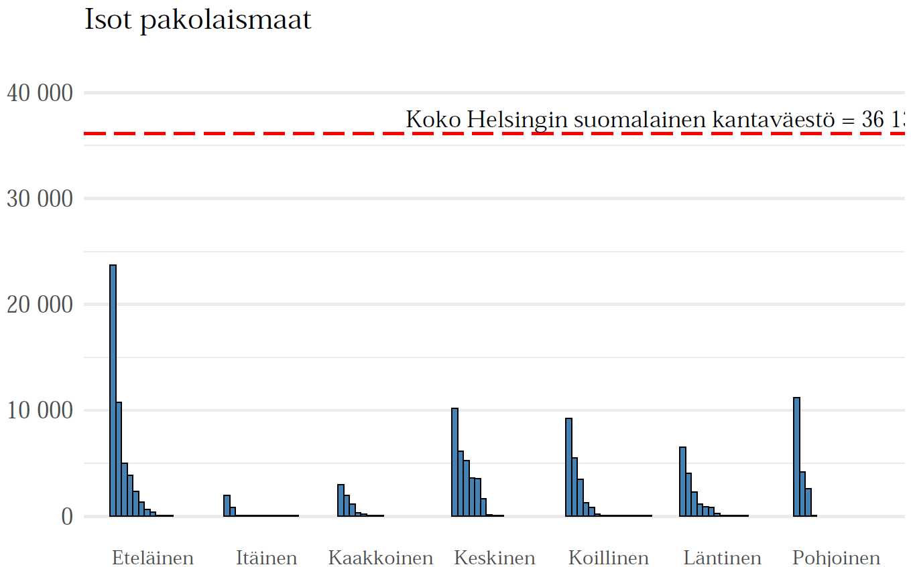
Jos vertailu tehtäisiin keskiarvojen sijasta mediaanituloilla, isot pakolaismaat

Slide 41
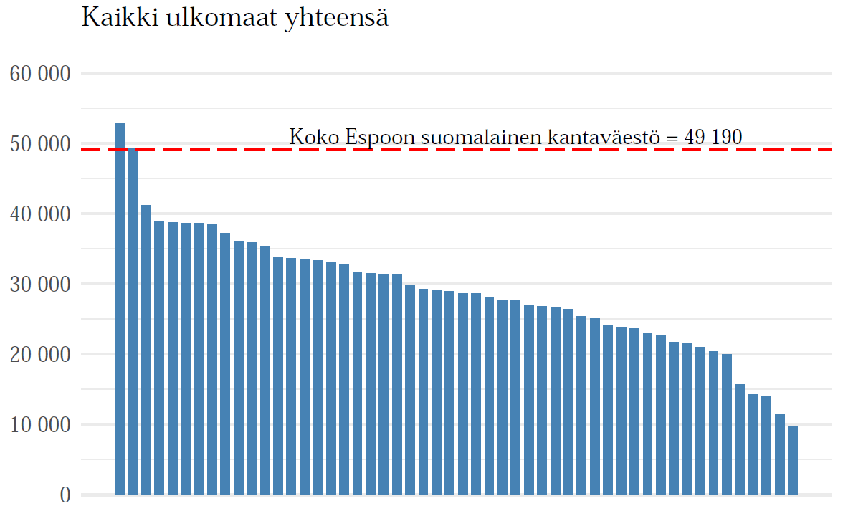
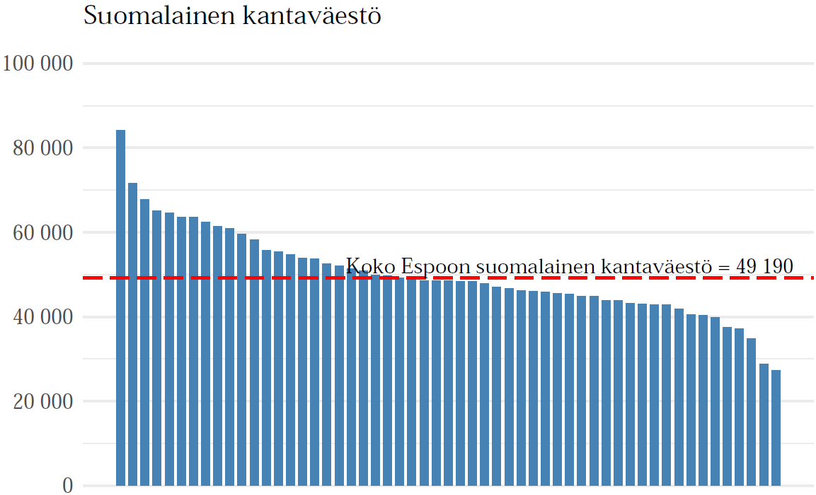

Slide 42
Palkka- ja yrittäjätulojen vertailuja: Espoo kaupunginosittain
Suomalaisen (25–60-v.) kantaväestön keskiarvo koko Espoossa oli 49 190 euroa.
Kaikkien maahanmuuttajien osalta vain 2 kaupunginosassa 56:stä alueen keskiarvo oli yli tämän.
Kantaväestön keskitulot olivat yli 40 000 euroa 51/56 kaupunginosassa.
Vastaavasti maahanmuuttajilla keskitulot olivat yli 40 000 euroa vain 3/56 kaupunginosassa.

Slide 43
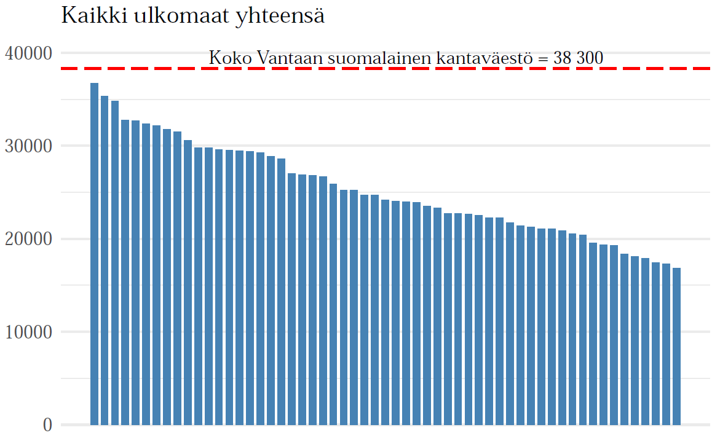
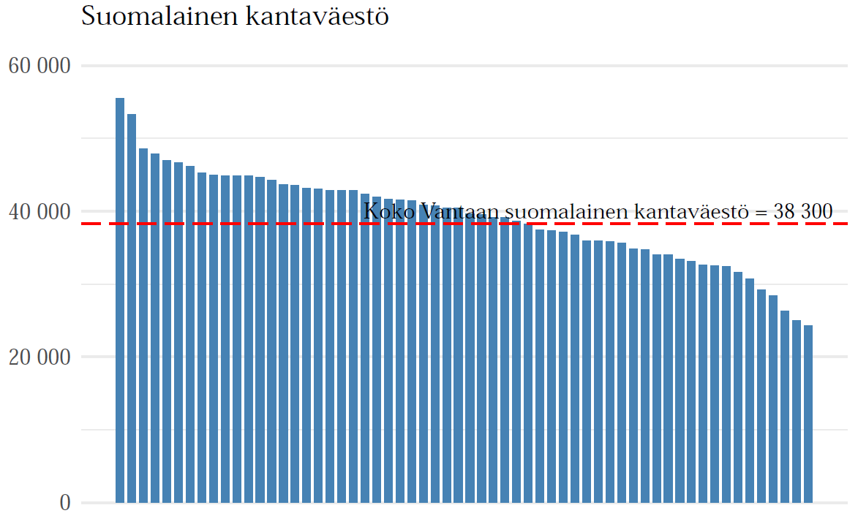

Slide 44
Palkka- ja yrittäjätulojen vertailuja: Vantaa kaupunginosittain
Suomalaisen (25–60-v.) kantaväestön keskiarvo koko Vantaalla oli 38 300 euroa.
Kaikkien maahanmuuttajien osalta keskiarvo ei ollut yhdessäkään kaupunginosasa yli tämän.
Kantaväestön keskitulot olivat yli 30 000 euroa lähes kaikissa kaupunginosassa.
Vastaavasti maahanmuuttajilla keskitulot olivat yli 30 000 euroa vain 3/57 kaupunginosassa.

Slide 45
Kiteytykset palkka- ja yrittäjätuloista:
Suomalaisen kantaväestön keskitulot ovat PK-seudun heikoimmilla alueilla samaa luokkaa kuin maahanmuuttajien keskitulot parhaimmilla alueilla.
Ainoastaan länsimaalaisten keskitulot ovat lähellä kantaväestön keskituloja (tarkastelluista ryhmistä).
Matalat keskipalkat tarkoittavat pieniä kunnallisveroja → Rahoitusvaje kuntien peruspalveluiden rahoitukseen.

Slide 46
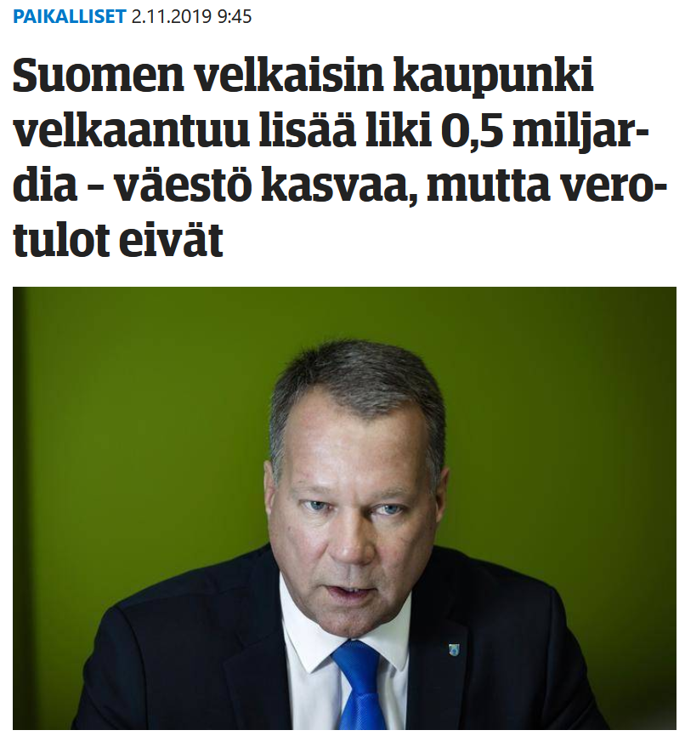
Helsingin uutiset: 2.11.2019: ”[...] väestö kasvaa, mutta verotulot eivät”

Slide 47
”Väestö kasvaa, mutta verotulot eivät”
Maahanmuuttajien pieniksi jäävät kunnallisverot:
Rahoitusvaje Espoon taloudelle yhteensä vuonna 2020:
-133 miljoonaa euroa.
Helsinki: -246 miljoonaa euroa.
Vantaa: -97 miljoonaa euroa.
(lähde: kuntaluvut.fi)

Slide 48
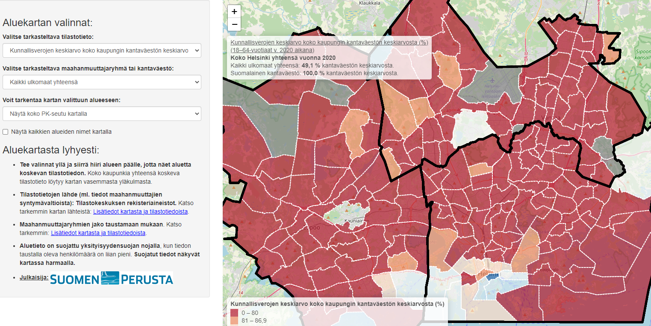
Hyvät ja huonot veronmaksajat: kaikki ulkomaat yhteensä

Slide 49
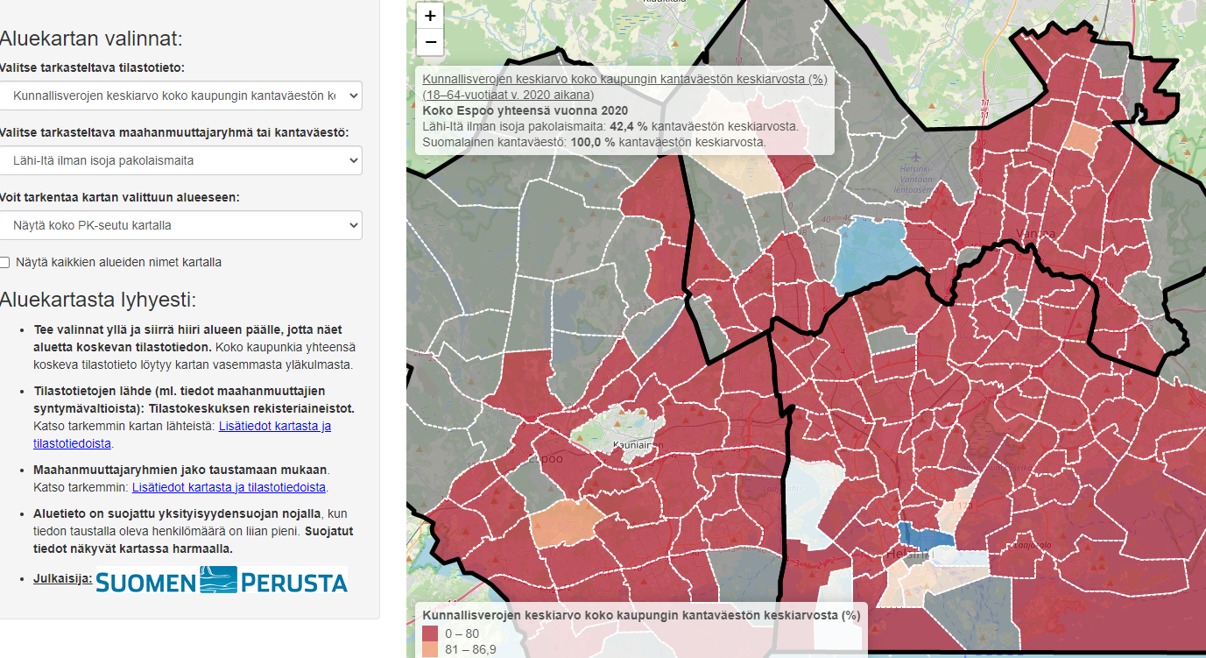
Hyvät ja huonot veronmaksajat: Lähi-Itä ilman isoja pakolaismaita

Slide 50
Toinen sukupolvi (Saukkonen 2022)
Helsingin kaupunginkanslian tutkija Pasi Saukkonen julkaisi joulukuussa 2022 tilastoraportin maahanmuuttajien asumisesta, työllisyydestä ja tuloista pääkaupunkiseudulla v. 2020.
Saukkosen tilastoraportissa on paljon samoja asioita kuin nyt julkaistavassa raportissamme.
Saukkosen tulosten mukaan pääkaupunkiseudulla maahanmuuttajien Suomessa syntyneillä lapsilla (eli "toisella sukupolvella") on 20–29-vuotiaana matalampi koulutustaso, korkeampi työttömyys ja matalammat mediaani- ja keskitulot kuin 20–29-vuotiailla suomalaistaustaisilla henkilöillä (s. 70--79).
Kommentti Saukkosen tuloksiin: Havainto on johdonmukainen sen yleisesti Suomen koko väestöä koskevan tunnetun tuloksen kanssa, että (heikko) sosioekonominen asema periytyy sukupolvelta toiselle.

Slide 51
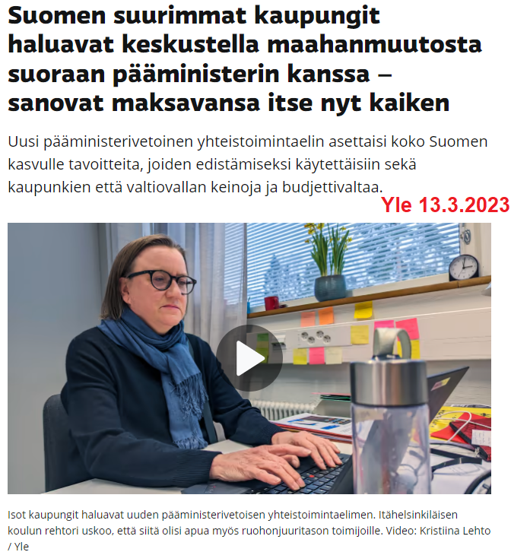
Suurimmat kaupungit haluavat valtion apuun

Slide 52
Lopuksi: tulevasta kehityksestä
PK-seudun tulevan kehityksen ainesosat:
Edullisten vuokra-asuntojen rakentaminen: PK-seudun kuntien suuret rakennustavoitteet ja MAL-sopimus valtion kanssa.
Maahanmuutto ja Suomen sisäiset muuttoliikkeet: ”Erikoinen tilanne” Helsingissä.
Erityisesti kantaväestön perheet, joissa on alle kouluikäisiä lapsia, välttelevät maahanmuuttajavaltaisia alueita (kouluvalinta).
PK-seudun väestöennuste vuoteen 2035: Euroopan ulkopuolelta muuttaneet suurimmiksi ryhmiksi.

Slide 53
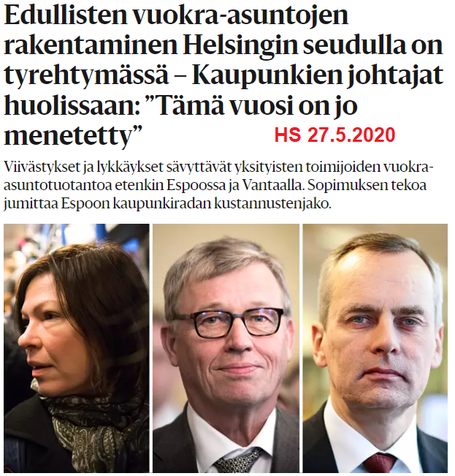
1. Edullisten vuokra-asuntojen rakentaminen

Slide 54
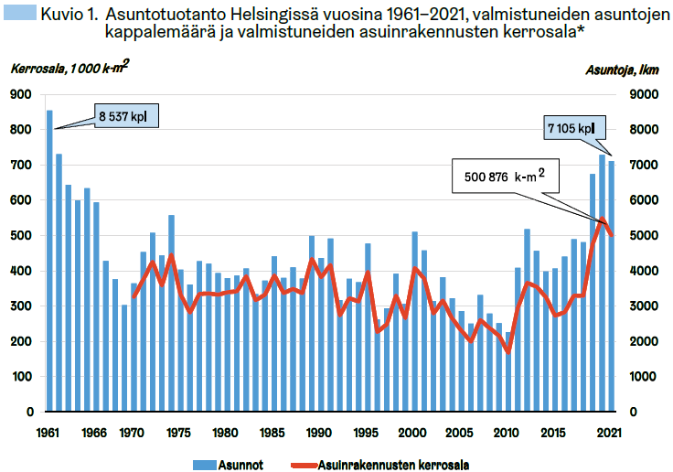
Uuden MAL-sopimuksen myötä Helsingissä valmistuikin eniten uusia asuntoja 60 vuoteen.

Slide 55
Uuden MAL-sopimuksen myötä Helsingissä valmistuikin eniten uusia asuntoja 60 vuoteen.

Slide 56
2. ”Erikoinen tilanne Helsingissä”
”[...] Anni Sinnemäen (vihr) ja kaupunginvaltuutettu Risto Rautavan (kok) aloitteesta tavoite on vuodesta 2023 alkaen rakentaa jopa 8 000 asuntoa vuodessa.” (HS 4.5.2021).
Helsingin kaupunkitietoyksikön järjestelmäpäällikkö Pekka Vuori pitää tilannetta "hyvin mielenkiintoisena": "[...] Uskon, että tulevissa kuntavaaleissa nykyiset asuntotuotantotavoitteet tullaan kyseenalaistamaan. Vaalien kannalta asuntotuotantotavoitteet ovat hyvin kiinnostava asia, ja väestönkasvua pitää nyt seurata tarkasti”, Vuori sanoo." (HS 4.5.2021).

Slide 57
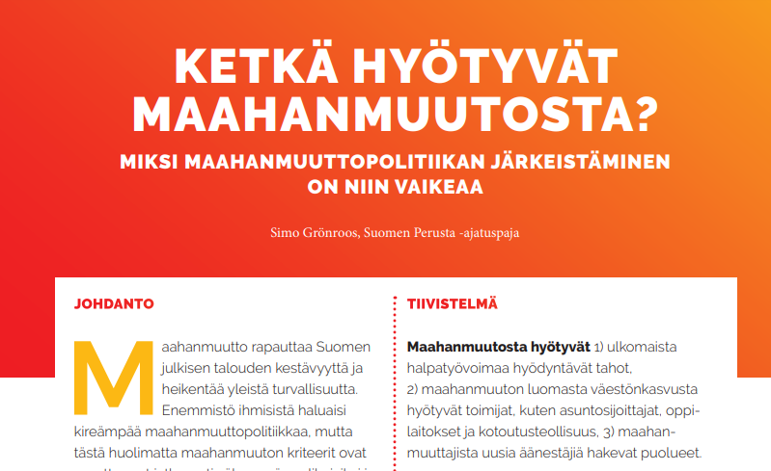
2. ”Erikoinen tilanne Helsingissä”

Slide 58
3. Kantaväestö välttelee maahanmuuttajavaltaisia alueita
”Koulujen on jo pitkään havaittu olevan etnisesti eriytyneempiä kuin asuinalueiden, kun tarkasteluun otetaan maahanmuuttajataustaisten lasten osuus (Riitaoja 2010; Bernelius & Vilkama 2019.” (Vilkama ja Bernelius, Kvartti 3/2019).
→ Tämä välttely koskee erityisesti perheitä, joissa on alle kouluikäisiä lapsia. Huom! Vilkaman ja Berneliuksen mukaan välttely ei välttämättä johdu suoraan maahanmuuttajuudesta.
Kanadalainen politiikan tutkimuksen professori Eric Kaufmann on havainnut saman kantaväestön harjoittaman ”välttelyn” (engl. White avoidance) angloamerikkalaisissa maissa:
Eri väestöryhmistä juuri kantaväestö hakeutuu eniten samankaltaisen väestön keskuuteen.
Tämä välttely on Kaufmannin viittaamien tulosten mukaan riippumatonta kantaväestön henkilöiden asenteista maahanmuuttoa kohtaan.

Slide 59
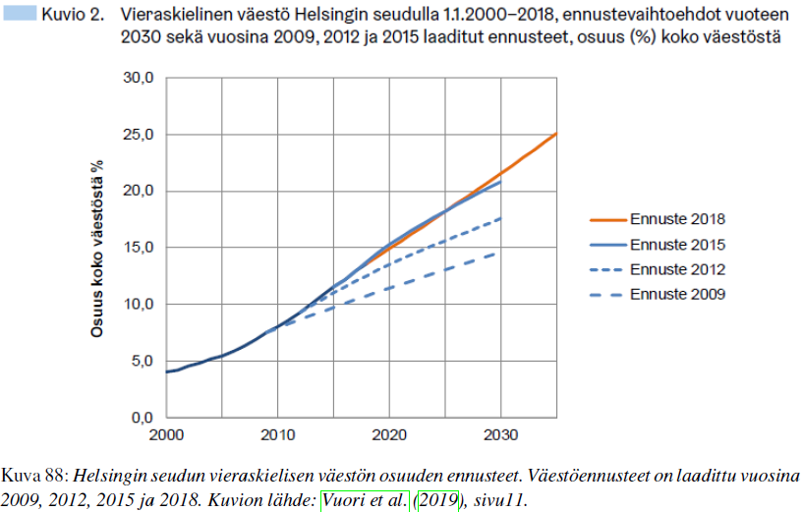
4. Helsingin seudun ”virallinen” vieraskielisen väestön ennuste
Helsingin kaupunginkanslian tekemä.
Ennusteen mukaan Euroopan ulkopuolelta kotoisin olevat suurimmiksi maahanmuuttajaryhmiksi PK-seudulla.
Vanhat ennusteet jääneet jälkeen todellisesta kehityksestä:

Slide 60
Johtopäätökset tulevasta:
Nykyinen maahanmuutto(politiikka) ja ennätyksellinen uusien halpojen vuokra-asuntojen rakentaminen:
→ Kantaväestöä heikommin pärjäävien maahanmuuttajien osuuden kasvu jatkuu.
→ Maahanmuuttajat erityisesti Euroopan ulkopuolelta.
→ Kantaväestö keskittyy alueille, joissa kantaväestön osuus on vielä hyvin suuri.
Erityisesti lapsiperheet. Voi myös tarkoittaa muuttoa pois kokonaan PK-seudulta.

Slide 61
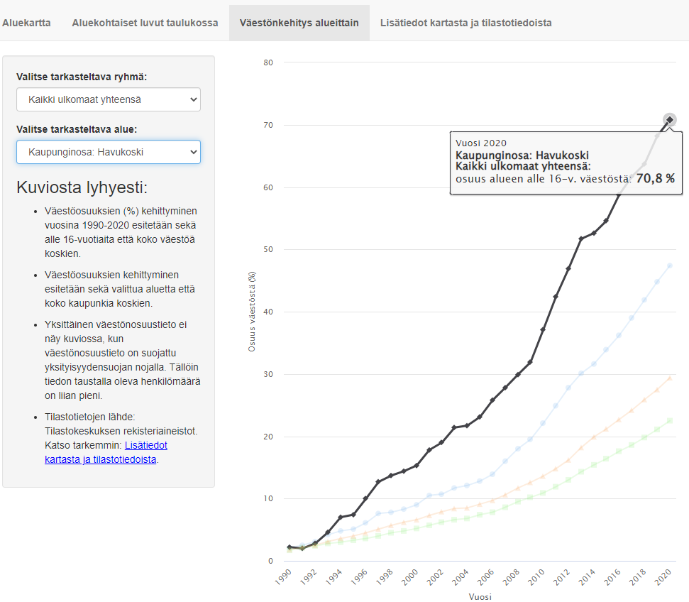
Tilastot löytyvät nettisivuilta: Lähiöluvut.fi

